Slide 1

LA LIBERTAD DE LA DOSIS PERSONAL DE ESTUPEFACIENTES Y LA PROLIFERACIÓN DEL MICROTRÁFICO EN UN ESTADO SOCIAL DE DERECHO

Slide 2

Formulación del Problema
Cuáles serían los lineamientos jurídicos que permiten fundamentar una política pública que proteja a los consumidores de sustancias psicoactivas, y su derecho a la dosis personal en el Estado Social de Derecho

Slide 3
JUSTIFICACIÓN
Libre desarrollo de la personalidad
la autonomía personal
Las libertades constitucionales
Normas constitucionales rectoras
Preámbulo
Articulo 16

Slide 4

DOSIS PERSONAL DE ESTUPEFACIENTES HISTORIA EVOLUCIÓN Y DESARROLLO EN EL ESTADO SOCIAL DE DERECHO

Slide 5


Antes y después de la Sentencia C-221 del 5 de mayo de 1994
Sentencia C-221 del 5 de mayo de 1994

Slide 6
La jurisprudencia y la despenalización de la dosis personal
su prescripción sólo puede interpretarse de una de estas tres maneras:
“1) expresa un deseo sin connotaciones normativas;
2) se asume dueño absoluto de la conducta de cada persona, aun en los aspectos que nada tienen que ver con la conducta ajena;
3) Toma en cuenta la situación de otras personas a quienes la conducta del sujeto destinatario puede afectar”
Sentencia C-221 de 1994
Argumento de la decisión

Slide 7

Vacío Jurídico Y Protuberante
Si bien es cierto actualmente esta sentencia se encuentra vigente, es decir que el consumo de estupefacientes en cantidad de dosis personal está legalmente permitido, la producción y comercialización de sustancias psicoactivas aún se encuentra prohibida en nuestro país.

Slide 8
Estadística
En Colombia para el año 2015 a través de las organizaciones criminales del microtráfico se percibieron ingresos por 6 billones de pesos, equivalentes al 0,75 del PIB.
$300.000 millones corresponden a las ganancias de la red dedicada al cultivo y producción
$2,5 billones a la banda delincuencial que la distribuye
$3,2 billones a los expendedores de droga que la ponen en las calles para el consumo

Slide 9
Estadísticas del Consumo en Colombia
10% de la población colombiana han consumido alguna vez sustancias ilícitas.
entre los 12 a 17 años (3,4%)
25 a 34 años (3,9%)
18 a 24 años (6%)
Uso de la marihuana (2,3% en el último año), cocaína (0,7%), éxtasis (0,3%) y bazuco (0,2%), también se reporta un alto consumo de sustancias inhalables (0,2% en el último año).

Slide 10
Estudios Consumo de sustancias psicotrópicas en la Región
La criminalidad en Colombia tiene relaciones importantes con las sustancias psicoactivas, especialmente en los delitos cometidos bajo efectos de una droga y en los englobados en el narcotráfico y conexos
Otras modalidades de relación droga-delito son importantes para establecer prevalencias de formas delictivas, causas, aprendizajes, trayectorias de vida en el delito, consecuencias
Existen patrones geográficos de distribución de los delitos , en particular en los delitos bajo efectos de drogas y en los delitos de narcotráfico y actividades asociadas.
Se encuentran diferencias por sexo en los vínculos con las drogas: los hombres muestran más delitos cometidos bajo los efectos de sustancias y las mujeres más delitos relacionados con el narcotráfico.

Slide 11
Libertades Constitucionales
Seguridad pública
Salud pública
Microtrafico
Producción
Distribución
Consumo

Slide 12
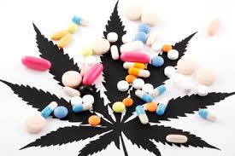
La Droga y la Población Juvenil
El nivel de educación es un factor significativo para reducir la tasa de menores y jóvenes consumidores así como de los infractores pues se asocia, esto quiere decir que un nivel más o menos adecuado de educación conllevara a menor riesgo tanto de contacto con la droga como de cometer actos que estén en contravía a ley, puesto que los menores infractores tiene un alto consumo de drogas

Slide 13
ANTECEDENTES NORMATIVOS
LEY 30 DE 1986
DECRETO 1108 DE 1994
ACTO LEGISLATIVO 02 DE 2009
LEY 1453 DE 2011
DECRETO 2467 DE 2016
LEY 1566 DE 2012

Slide 14

MARCO JURISPRUDENCIAL DOSIS PERSONAL Y SU PERSPECTIVA EN EL MICRO TRÁFICO

Slide 15
Sentencia de Constitucionalidad nº 574/11 de Corte Constitucional
La prevención
La mitigación
La superación
Construcción de capacidad de respuesta

Slide 16

Posiciones Frente a la Sentencia c222-1994 Despenalización Dosis Personal
“¿Qué pensarían estos jueces si se les dijera que un altísimo porcentaje de consumidores de cocaína no son delincuentes andrajosos y callejeros sino personas integradas a la perfección al aparato productivo?
¿Que la misma cocaína goza de tanta audiencia porque entra a reforzar valores predominantes y aceptados en el mundo actual como el éxito a ultranza, haciendo parte de lo que se ha denominado «microcultura del ejecutivo»?

Slide 17
MICROTRAFICO- DOSIS PERSONAL
(Años 80-90)Carteles de Medellín y Cali.
1er Generación
(1992-2008) Cartel Nortel del Valle, FARC y AUC
2º Generación
(2000 y 2005) Bacrim
3er Generación
(2010) Delincuencia Organizada que opera de manera multicriminal.
4º Generación

Slide 18
Dosis personal un análisis desde el estado y su desarrollo social, económico, educativo y salud.
ESTADO
CONSUMIDORES RECREATIVOS
SOCIAL
ECONOMICO
EDUCATIVO
SALUD

Slide 19
LIBERTADES CONSTITUCIONALES APLICACIÓN EN EL ESTADO SOCIAL DE DERECHO
ARTICULOS CONSTITUCIONALES
13 - 15 - 16 - 18 - 28

Slide 20
La dosis personal y su consumo ante las libertades constitucionales
Toda persona puede decidir consumir estupefacientes y el estado debe garantizarle el acceso a esta, sin que pretenda por medio de salvaguardar el derecho efectivo a la salud, irrumpir en el libre desarrollo de la personalidad de cada individuo, e imponer un modelo de conducta, pues iría en contravía del estado social de derecho.

Slide 21
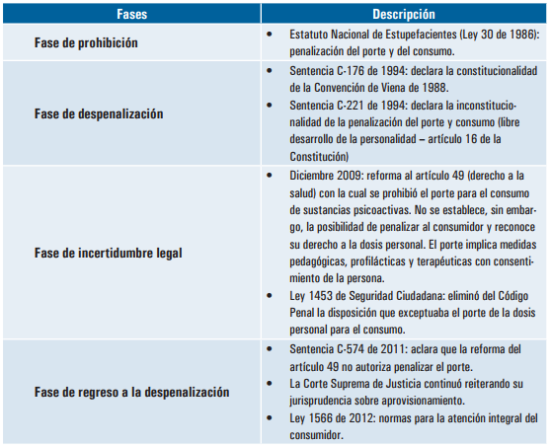
Tensión entre Dosis Personal y microtráfico dado por las libertades constitucionales

Slide 22
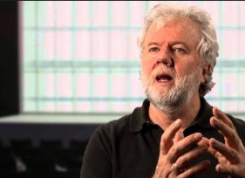

Respecto a la regulación del consumo de sustancias psicoactivas Rodrigo Uprimy manifiesta que:

Slide 23
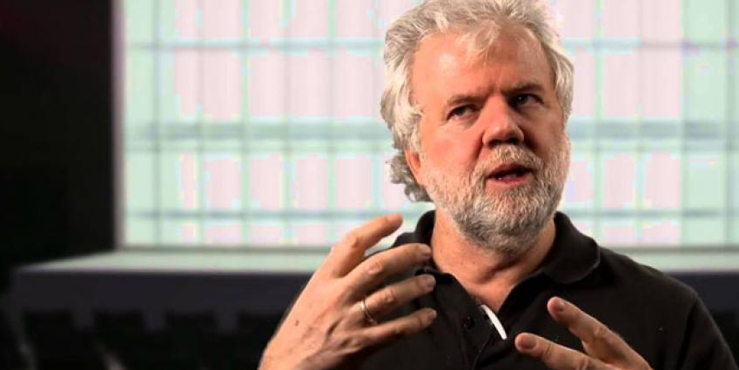
Sobre el intervencionismo del Estado frente al consumo de sustancias psicoactivas considera que:

Slide 24
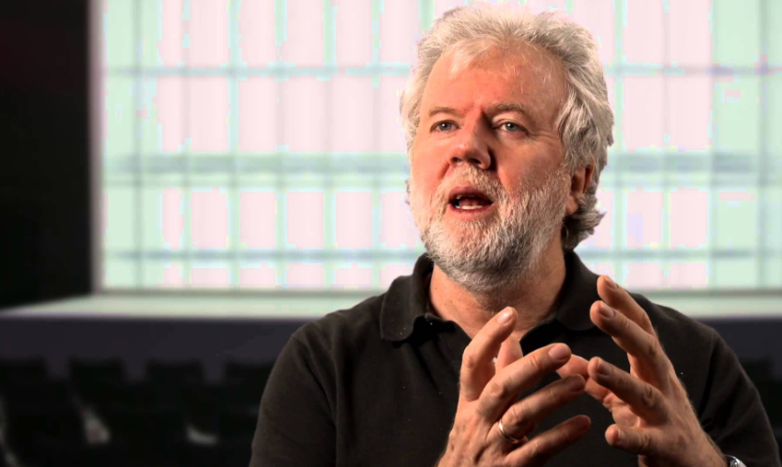
Apreciación sobre la criminalización a la distribución de sustancias psicoactivas

Slide 25
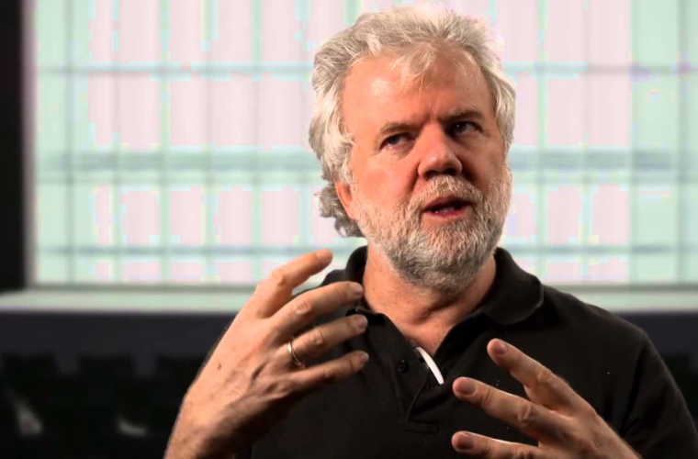
Sobre los beneficios de la legalización de las sustancias psicoactivas manifiesta que:

Slide 26
Conclusiones
Es necesario formar un concepto serio, crítico y correctamente estructurado sobre esta problemática
La dosis personal protege al microtrafico al no regular su producción y distribución.
Drogas Prohibición o Legalización, es necesario repensar las políticas públicas frente al consumo de estupefacientes con un enfoque diferencial en toda su cadena de producción distribución y consumo

Slide 27
ESTRUCTURA | COLOMBIA
Objetivo de la política pública | Establecer lineamientos que permitan la protección de las libertades Constitucionales del consumidor. Enfoque diferencial por territorio, grupos poblacionales y necesidades de intervención creación establecimientos naranjas política criminal diferencial
Consumo de la dosis personal | Regulación normativa acorde a los pronunciamientos de la corte respeto al consumo de estupefacientes.
Forma de adopción del consumo de dosis personal. | Por medio del pronunciamiento de la Corte Constitucional en 1994. No se produjo como política de Estado.
Venta de Estupefacientes. | Implementación de alternativas al encarcelamiento para delitos menores de drogas, no pertenecientes a bandas criminales.
Cultivo de Estupefacientes | Los cultivadores no deben continuar siendo objeto de persecución penal sino de programas de desarrollo alternativo eficaces para la sustitución de cultivos ilícitos
Comportamiento del consuno. | En Aumento

Slide 28
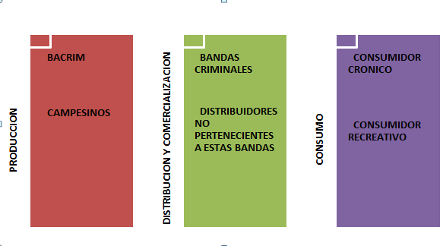
Enfoque Diferencial

Slide 29
Establecimientos Naranja
Establecimiento de comercio abierto el público de carácter privado donde se podrá adquirir y consumir estupefacientes en modo dosis personal; son espacios que tienen por objeto regular la comercialización, distribución y consumo de estupefacientes, estos establecimientos no podrán promocionar ni incentivar el consumo de estupefacientes.
Para su caracterización contaran con una franja naranja que les permita a los consumidores identificar que es un establecimiento que expende y permite el uso y consumo de estupefacientes; estos establecimientos estarán bajo el control y vigilancia del Observatorio Nacional de Drogas de Colombia, la Dirección Nacional de Estupefacientes y deberá ser regulado por las cámaras de Comercio a nivel nacional.

Slide 30
Inscripción Registro Nacional de Establecimientos Naranjas (RNEN)
Para la apertura de estos establecimientos, deberán contar con lo siguiente:
Registro en la base de afiliados de Establecimientos Naranjas.
Experiencia demostrable para el manejo de personal bajos los efectos de estupefacientes.
Plan de Riesgo y contingencias al cuidado del consumidor.
Resumen de los estupefacientes solicitados en el lugar donde abrirá el bar o establecimiento y descripción sobre estos.
Aprobación por parte del Observatorio Nacional de Drogas de Colombia, la Dirección Nacional de Estupefacientes y la respectiva Cámara de Comercio.

Slide 31
Comercialización
Estará a cargo de la Agencia Nacional para el consumo de Estupefacientes tiene como objeto regular la distribución de dosis personales en los Establecimientos Naranjas, estos contaran con protección especial por parte del estado, para garantizar la seguridad y el acceso del consumidor de manera segura.

Slide 32
Informes
Estos establecimientos deberán presentar informes mensuales
Porcentaje de Consumidores que frecuentan el establecimiento para uso y consumo de la Dosis Personal.
Seguridad del establecimiento.
Porcentaje de consumo mensual
Desarrollo de talleres, programas o actividades pedagógicas en donde ilustre a los consumidores sobre los pros y los contras de los estupefacientes.
Estos talleres, programas y actividades serán acompañados por el Observatorio Nacional de Drogas de Colombia.
Los Establecimientos naranja podrán recopilar información de sus consumidores cuando estos lo autoricen, el ministerio de salud capacitara a los establecimientos en un plan integral de salud pública orientado a la prevención, posibles riesgos por intoxicación desestimulación del consumo y amparo constitucional.

Slide 33
Enfoque Territorial
una política nacional de drogas debe incluir la visión territorial de la problemática que permita optimizar las estrategias delineadas a nivel nacional con los intereses, necesidades y capacidades de los gobiernos Distritales, Departamentales y municipales.

Slide 34
Cual es el Fin de los Establecimientos Naranjas
Le permita obtener de manera controlada, segura y organizada a los consumidores su dosis personal, de esta manera reduciendo la amenaza criminal y mitigando la acción de las mafias y el microtráfico en todo el país.

Slide 35
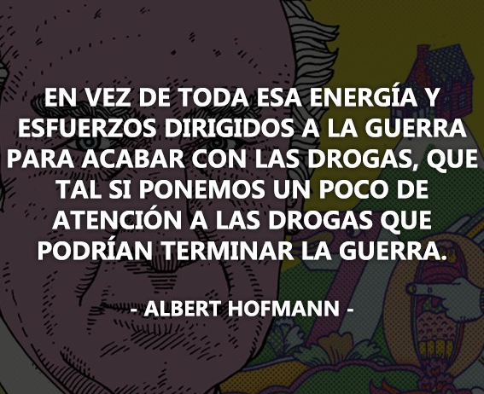
Gracias!!!

